Slide 1

Цифровые платформы в системе образования Орловской области
Орехов Григорий Сергеевич,
начальник отдела цифровой трансформации
в сфере образования бюджетного учреждения Орловской области «Региональный центр оценки качества образования»

Slide 2






Актуальные направления развития цифровизации в сфере образования
Реализация Стратегического направления
в области цифровой трансформации образования, относящейся к сфере деятельности Минпросвещения России
Подключение РГИС к ЕСИА (создание учётных записей обучающихся на Госуслугах)
Достижение плановых значений показателей уровня «цифровой зрелости» отрасли «Образование»
Подключение образовательных организаций
к ИКОП «Сферум»
Использование цифрового образовательного контента Библиотеки ЦОК в составе ФГИС «Моя школа»
Наполнение витрин данных для передачи информации в ГИР ВУ

Slide 3


Стратегическое направление в области цифровой трансформации образования
Распоряжение Правительства
Российской Федерации
от 2 декабря 2021 года № 3427-р
Целью цифровой трансформации является обеспечение эффективной информационной поддержки участников образовательных отношений в рамках организации процесса получения образования и управления образовательной деятельностью.
1
2
3
Системы распределенного реестра («Цифровое портфолио ученика»)
Искусственный интеллект
в части рекомендательных систем и интеллектуальных систем поддержки принятия решений, перспективных методов и технологий («Цифровой помощник ученика», «Цифровой
помощник родителя», «Цифровой помощник учителя»)
Большие данные в части использования методов интеллектуального анализа значительных объемов
информации для поддержки принятия управленческих
решений и повышения
качества данных («Создание
и внедрение системы
управления
в образовательной
организации»)
4
Облачные технологии
(«Библиотека цифрового образовательного контента»)

Slide 4
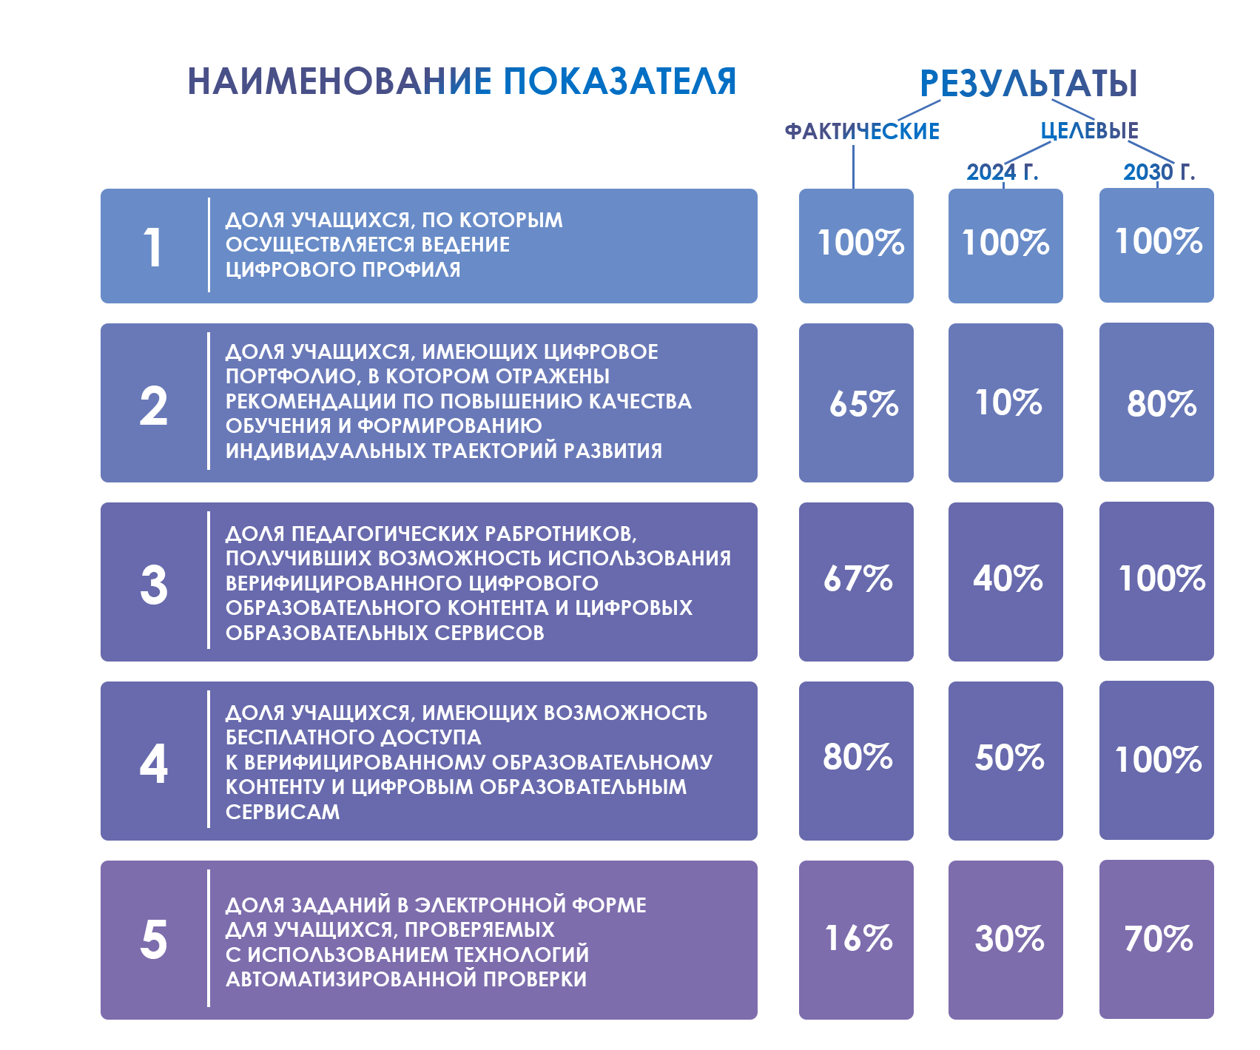
Показатели уровня «цифровой зрелости» отрасли «Образование» в Орловской области
Распоряжение Правительства Российской Федерации от 2 декабря 2021 года № 3427-р
Приказ Минцифры России
№ 600 от 18.11.2020 «Об утверждении методик расчёта целевых показателей национальной цели развития РФ «Цифровая трансформация»
Письмо Министерства просвещения Российской Федерации
от 25 марта 2021 года № АН-495/04
Приказ Департамента
образования Орловской области
от 15 ноября 2022 года № 1663

Slide 5










Единое образовательное пространство
Электронные образовательные ресурсы
Документы
и библиотеки
Отчеты
и аналитика
Расписание
уроков
Электронный журнал/дневник
5
Новости
и объявления
Рабочие
программы
Оценка качества образования
Календарно - тематические планы
Внутренняя
почта

Slide 6
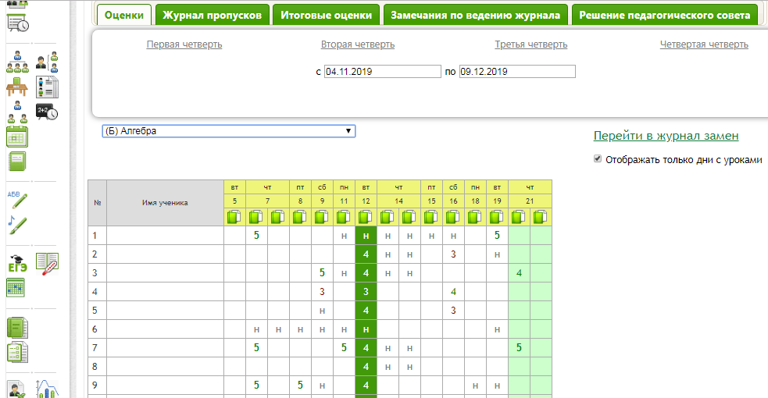

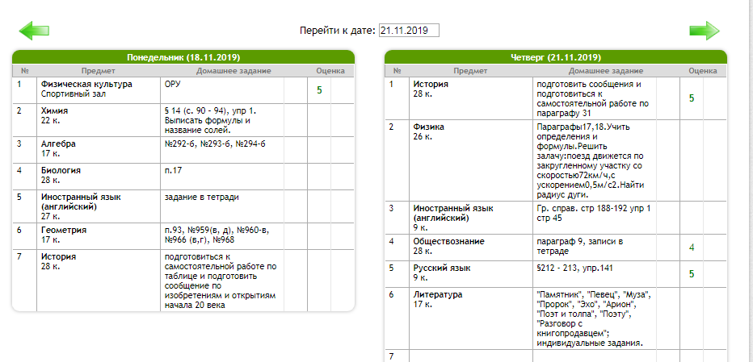
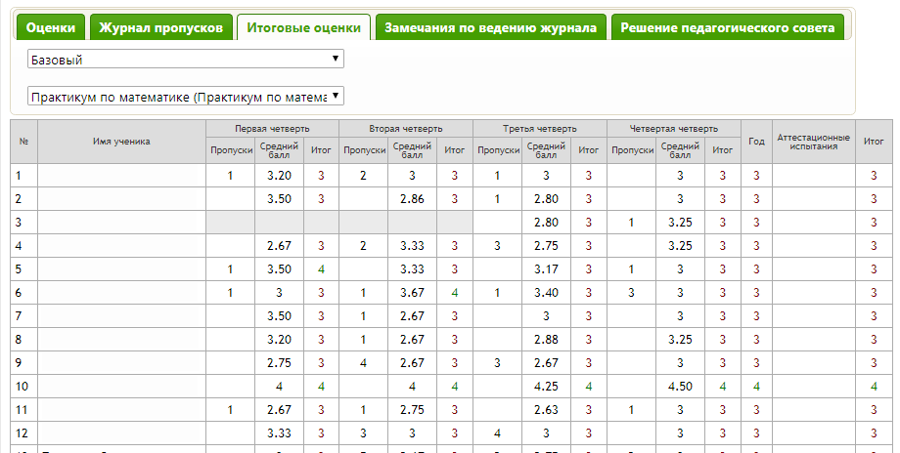
Электронный журнал и дневник
в ИСОУ «Виртуальная школа»
ЭЛЕКТРОННЫЙ ЖУРНАЛ/ДНЕВНИК

Slide 7
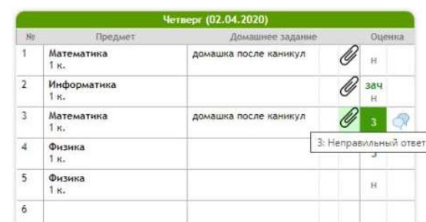
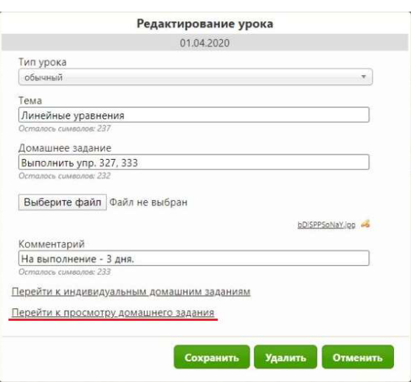
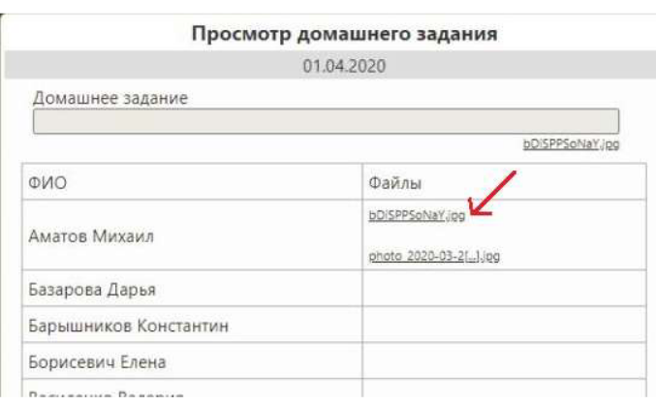
Электронный журнал и дневник
в ИСОУ «Виртуальная школа»
ЭЛЕКТРОННЫЙ ЖУРНАЛ/ДНЕВНИК
Модуль проверки домашнего задания учителем

Slide 8

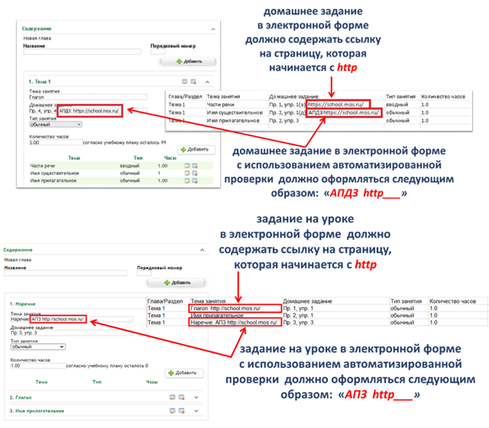
Использование технологий автоматизированной проверки заданий в электронной форме
«АПДЗ» – автоматизированная проверка домашних заданий
«АПЗ» – автоматизированная проверка заданий

Slide 9


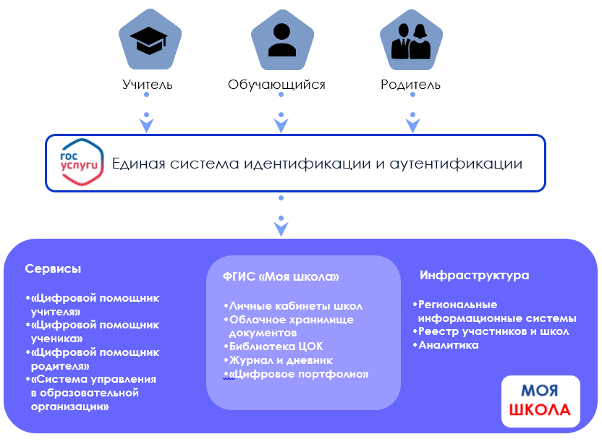


Использование цифрового образовательного контента Библиотеки ЦОК
Интерактивный контент, доступный во ФГИС «Моя школа», разработан по заказу государства
по всем темам школьной программы.
ФГИС «Моя школа» – это единый федеральный портал с доступом
к образовательным сервисам и цифровым учебным материалам
для учеников, родителей и учителей.
Перечень электронных образовательных ресурсов утвержден приказом
Министерства просвещения Российской Федерации от 2 августа 2022 г. №653
с 1 по 11 класс
9 поставщиков
контента:
все темы школьной программы
РЭШ;
Академия Минпросвещения России;
4 типа материалов (уроки, лабораторные
работы, видеоматериалы,
театральные постановки)
Минкультуры
России.

Slide 10

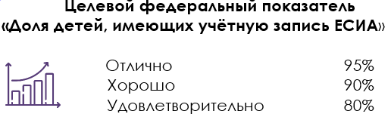
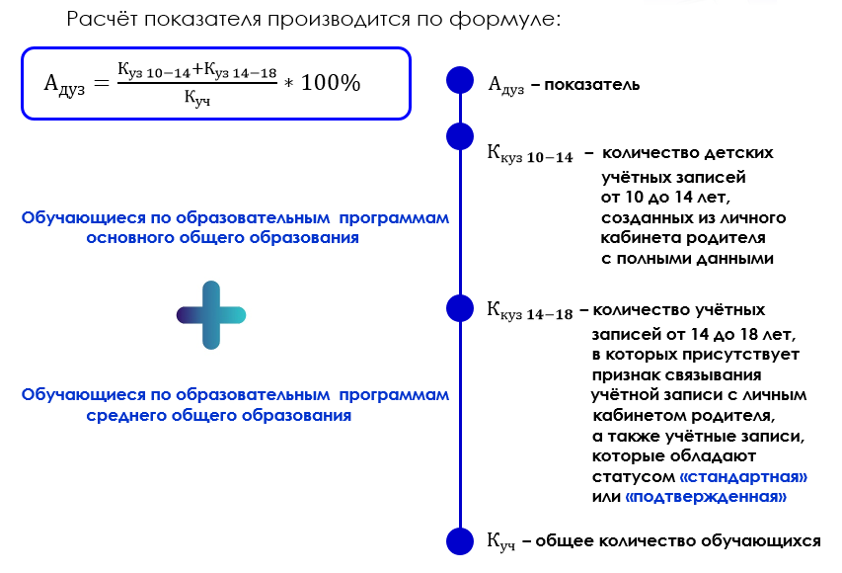
Подключение РГИС к ЕСИА (создание учетных записей обучающихся на Госуслугах)
Перечень НПА, в соответствии
с которыми авторизация и идентификация пользователя происходит через ЕСИА.
Постановление Правительства РФ от 8 июня 2011 г. № 451
Постановление Правительства РФ от 7 декабря 2020 г. № 2040
Постановление Правительства РФ от 7 сентября 2021 г. № 1516
Федеральный закон от 30 декабря 2021 г. № 472-ФЗ
Постановление Правительства РФ от 13 июля 2022 г. № 1241

Slide 11

Подключение образовательных организаций к ИКОП «Сферум»
Перевести с 1 сентября все коммуникации в рамках образовательного процесса в ИКОП «Сферум»
Исключить из образовательных коммуникаций зарубежных мессенджеров
Обеспечить активность педагогов в чатах и звонках целевой показатель — не менее 25%
Перевести и приоритировать ведение всех профильных каналов для информирования родителей и детей в ИКОП «Сферум»
Утвердить Дорожную карту внедрения
в регионе на 2023–2024 учебный год (Приказ Департамента образования Орловской области от 30 августа 2023 года №1607)
1
5
2
Регулярно анализировать мониторинг в онлайн дашборде региона (РОИВ) и в личных кабинетах организаций
6
3
Мотивировать личным примером переход
в ИКОП «Сферум»
4
7

Slide 12

Витрины данных для передачи информации в ГИР ВУ
Передано записей обучающихся
на витрину данных «Мое образование»:
99 136
Загрузка таблиц на витрину данных
ГИР ВУ школа
Школьное портфолио
Моя школа
таблиц
таблиц
таблиц
проверка
проверка
100%
11/11
60%
4/82
6/6
Необходимая информация по обучающимся, для передачи сведений в ГИР ВУ:
Постановление правительства Российской Федерации
от 3 апреля 2023 г. №536 «Об утверждении
Правил ведения государственного информационного
ресурса, содержащего сведения о гражданах,
необходимые для актуализации документов
воинского учета»
Фамилия, имя, отчество
Дата рождения
Место рождения
Страховой номер индивидуального лицевого счёта (СНИЛС)
Документ, удостоверяющий личность (серия, номер, дата выдачи)
Учебные периоды (Карта класса)
Протокол совещания под председательством
Директора Департамента проектной деятельности
Правительства Российской Федерации
Ю. Г. Левитской от 25 мая 2023 г.
«О размещении сведений на витрины данных
поставщиков для передачи их в ГИР ВУ»

Slide 13
СПАСИБО
ЗА ВНИМАНИЕ!

